Slide 1
Sieci Komputerowe 2
Programowanie Sieciowe
w Pythonie

Slide 2
Python Sockets
Podobnie jak w C Python też można używać gniazd (Berkeley Sockets)
Interfejs jest przepisany na Python ale działanie funkcji jest takie same

Slide 3
Klient TCP
Import socket
socket.socket(domain,type)
socket.connect(host,port)
socket.send(message)
(socket.shutdown())
socket.close()

Slide 4
Server TCP
socket.socket(domain,type)
socket.bind(host,port)
socket.listen(size)
socket.accept()
Socket.recv(size)
(socket.shutdown())
socket.close()

Slide 5
Węzeł UDP
Import socket
socket.socket(domain,type)
socket.bind((host,port)) # jeżeli otrzymuje wiadomość
sock.sendto(message, (host, port))
sock.recvfrom(size)
socket.close()

Slide 6
Konwersja na bajty
W Pythone funkcje sned i sendto powinny wysyłać wiadomości jako bajty
Wymagana jest więc konwersja z string na bajty
Można ją wykonać używająć funkcji:
bytes(msg, encoding)
string.encode(encoding)
Rzutowanie: b”string”
I po otrzymaniu warto można wiadomość odkodować:
string.ecode(encoding)

Slide 7
Netcat
program/narzędzie pozwalające na czytanie i pisanie wiadomości sieciowych używając UDP I TCP
Użycie programu: nc hostname port (domyślnie localhost) → połączenie tcp
Przełącznik -l (listen) ustawia netcat aby nasłuchiwał (serwer)
Przełącznik -u (UDP) zmienia program aby używał UDP

Slide 8
Zadanie 1
Stworzyć w języku Python klienta TCP który łączy się do serwera i wysyła wiadomość
Uruchomić nasłuchujący serwer z użyciem netcata

Slide 9
Zadanie 2
Stworzyć w języku Python klienta TCP który łączy się do serwera i wysyła wiadomość
Napisać w języku Python serwer który czeka na połączenie i odbiera wiadomość
Użyć netcata jako klienta i spróbować się połączyć I wysłać wiadomość
Użyć klienta napisanego w C i zmodyfikować go tak aby był w stanie wysłać wiadomość do serwera w Pythonie

Slide 10
Zadanie 3
Stwórz serwer używający UDP który odbiera wiadomości i je wyświetla
Użyj Netcata aby wysłać wiadomość UDP
Napisz klienta UDP który wysyła wiadomości do serwera

Slide 11
Wielowątkowy serwer TCP
import _thread
socket.bind(host,port)
socket.listen(size)
socket.accept()
_thread. start_new_thread(func)
→(func,(arg,))
arg.recv/arg.send
arg.close()

Slide 12
Zadanie 4
Stwórz w języku Python wielowątkowy serwer TCP.
Po akceptacji połączenia stwórz nowy wątek i odbieraj wiadomość. Następnie wyświetl ją i odeślij z powrotem do klienta (echo).
Stwórz klienta w języku Python który podaje adres oraz port przy wywołaniu programu oraz łączy się na ten adres i port. (użyj biblioteki sys)
Klient ma móc wpisywać wiadomość z konsoli (input()) i wysyłać ją

Slide 13
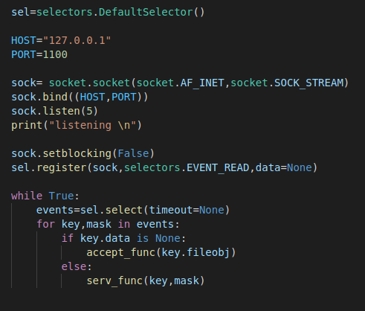
Multipleksacja wejścia i wyjścia (select) w Python
import selectors
import types
Selectors.DeafaultSelector()
[set sock]
sock.setblocking(False)
selector.register(sock, event,data)
selector.select(timeout)

Slide 14
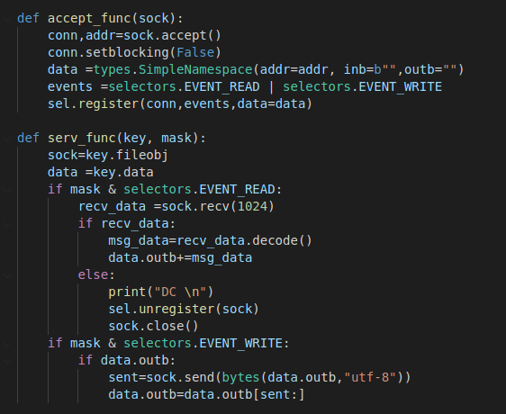
Multipleksacja wejścia i wyjścia (select) w Python
Ustawianie gniazda i rejestracja go aby było uwzględnione w głównej pętli
Obsługa wejścia i wyjścia orz odsyłanie wiadomości (echo)

Slide 15
Zadanie 5
Stwórz w języku Python nieblokujący serwer TCP z obsługą wejścia i wyjścia używający selektorów.
Serwer ma w przypadku wydarzenia wejścia wyświetlać wiadomość oraz w przypadku wydarzenia wyjścia odsyłać to co odebrał
Przetestuj serwer z użyciem netcata oraz klienta w napisanego w Pythonie

Slide 16
Zadanie 5*
Zmodyfikuj serwer tak aby odsyłał tylko wiadomość „Hello world”

